Slide 1

Организация деятельности детского оздоровительного лагеря
методист ГАНОУ РС (Я) РРЦ «Юные якутяне»
- начальник ДЗСОЛ «Кэскил» Павлова Вера Николаевна

Slide 2

Под детским оздоровительным лагерем понимается стационарное детское учреждение, приспособленное для отдыха и оздоровления детей в возрасте от 6 до 17 лет.
Отдых детей и их оздоровление – это " совокупность мероприятий, обеспечивающих развитие творческого потенциала детей, охрану и укрепление их здоровья, профилактику заболеваний у детей, занятие их физической культурой, спортом и туризмом, формирование у детей навыков здорового образа жизни, соблюдение ими режима питания и жизнедеятельности в благоприятной окружающей среде при выполнении санитарно-гигиенических и санитарно-эпидемиологических требований".
Статус детских оздоровительных учреждений – это "организация отдыха детей и их оздоровление - детские оздоровительные лагеря (загородные оздоровительные лагеря, лагеря дневного пребывания и другие), специализированные (профильные) лагеря, (спортивно-оздоровительные лагеря, оборонно-спортивные лагеря, туристические лагеря, лагеря труда и отдыха, эколого-биологические лагеря, технические лагеря, краеведческие и другие лагеря), оздоровительные центры, базы и комплексы, иные организации независимо от организационно- правовых форм и форм собственности, основная деятельность которых направлена на реализацию услуг по обеспечению отдыха детей и их оздоровления".

Slide 3
Нормативно-правовое обеспечение работы
детских оздоровительных лагерей
СанПиН 2.4.4.3155-13 "Санитарно-эпидемиологические требования к устройству, содержанию и организации работы стационарных организаций отдыха и оздоровления детей;
Федеральный закон от 16.10.2019г. № 336-ФЗ «О гос. регулировании организации отдыха и оздоровления детей»
Национальный стандарт РФ ГОСТ Р 52887-2007 "Услуги детям в учреждениях отдыха и оздоровления»;
Постановление Правительства РФ № 1177 от 17.12.2017 г. «Об утверждении Правил организованной перевозки группы детей автобусами»;
Приказ Минздрава РФ № 327н от 13.06.2018 г. «Об утверждении Порядка медицинской помощи несовершеннолетним в период оздоровления и организованного отдыха»;
Приказ МОиН РФ от 13.07.2017 г. №656 «Об утверждении примерных положений об организациях отдыха детей и их оздоровления»;
Закон РС (Я) от 22.03.2006 г. 328-З № 669-III «Об организации и обеспечении отдыха и оздоровления детей в РС (Я)»
Постановление Правительства РС (Я) от 25.ю12.2013 г. № 477 «Об организации и обеспечении отдыха детей и их оздоровления»;
Методические рекомендации по обеспечению безопасности при организации отдыха детей в оздоровительных лагерях (в том числе загородных лагерях);
Стандарт безопасности отдыха детей и их оздоровления, предоставляющих услуги по отдыху детей и их оздоровлению в РС (Я)

Slide 4
Типы детских лагерей
Санаторные лагеря
Профильные лагеря
Загородные стационарные лагеря
Лагеря с дневным пребыванием детей
Палаточные лагеря

Slide 5
Виды услуг
Медицинские
Педагогические
Психологические
Правовые
Услуги по оказанию культурно-оздоровительной деятельности
Информационные

Slide 6
Внимание сегодня уделяется и детям, находящимся в трудной жизненной ситуации и нуждающимся в особой заботе государства. Это, прежде всего, дети, оказавшиеся в социально опасном положении, а также дети из малообеспеченных, неполных, многодетных и других социально уязвимых категорий семей. Одним из учреждений, работающих с такими детьми является центр социального обслуживания населения.

Slide 7

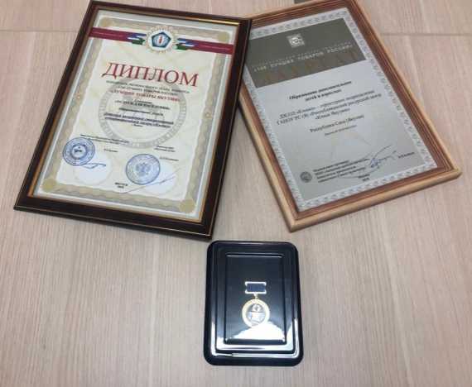

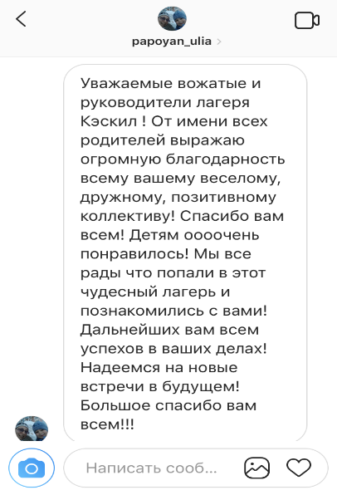
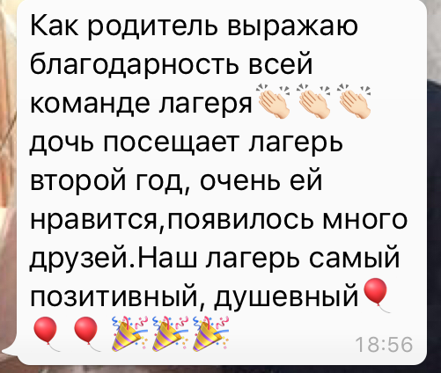
ДЗСОЛ «Кэскил» – центр организации интересной досуговой деятельности для детей всей республики.
Всероссийский конкурс программ
«100 Лучших товаров России»
ЛАУРЕАТ
отзывы

Slide 8
ДЗСОЛ «Кэскил» за 2019 год
Количество воспитанников, отдохнувших в лагере:
Смена | Кол-во детей всего | 15 лет и старше | Нач. классы | Мальчики | Девочки
Летняя школа «Кадры будущего для регионов» | 81 | 81 | - | 40 | 41
1 смена Академия профориентации «Выбирай» 17 июня по 9 июля | 87 | 8 | 27 | 59 | 28
2 смена Творческая смена «Точка роста» 9 по 29 июля | 110 | 26 | 26 | 52 | 58
3 смена «YKTcamp» 3 по 23 августа | 54 | 23 | 8 | 31 | 23
Всего | 332 | 138 | 61 | 182 | 150
Из общей численности детей: | Количество
Дети из северных улусов | 27
Дети-сироты и дети, оставшиеся без попечения родителей | 9
Дети-инвалиды (лица с ОВЗ) | 5
Дети из семей беженцев | -
Дети из многодетных семей | 102

Slide 9
Перечень документов
В лагерь принимаются:
- По заявлению родителей (законных представителей) дети в возрасте с 6 лет и до 18 лет;
К заявлению родитель (законный представитель) прилагает следующие документы:
- копия документа, удостоверяющего личность заявителя предъявляется вместе с оригиналом;
- копия свидетельства о рождении ребенка либо копия паспорта ребенка, достигшего 14-летнего возраста, предъявляется вместе с оригинал;
- полис обязательного медицинского страхования;
- копия СНИЛС заявителя и ребенка предъявляется с оригиналами;
- обменная карта от участкового врача со всеми прививками (форма справки №079/у);
- справка СЭС;
- справка о составе семьи;
- страховой полис от несчастных случаев.
имеющие медицинские документы о состоянии здоровья детей, а также сведений об отсутствии контактов с инфекционными заболеваниями.

Slide 10
Нововведения в организации отдыха детей и молодежи
Летняя школа АСИ «Кадры будущего для регионов»
5 федеральных тренеров;
15 тьюторов;
14 наставников:
81 ребенок
11 проектных команд.
Лагерь WorldSkillsRussia:
7 компетенций;
7 рабочих площадок;
5 экспертов;
29 детей.
Киберспортивный лагерь:
3 направления киберспорта;
3 тренера;
25 детей
(2 с ОВЗ)
участие в конкурсе АНО «РОСДЕТСТВО» на Национальную общественную премию «Российские организации, дружественные к детям» по итогам 2019 года.

Slide 11


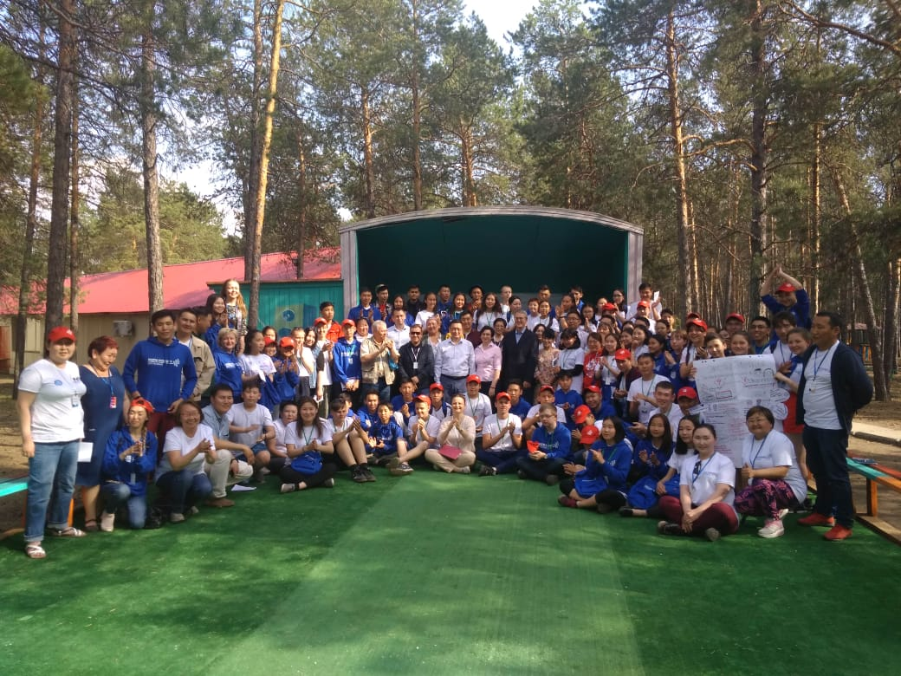
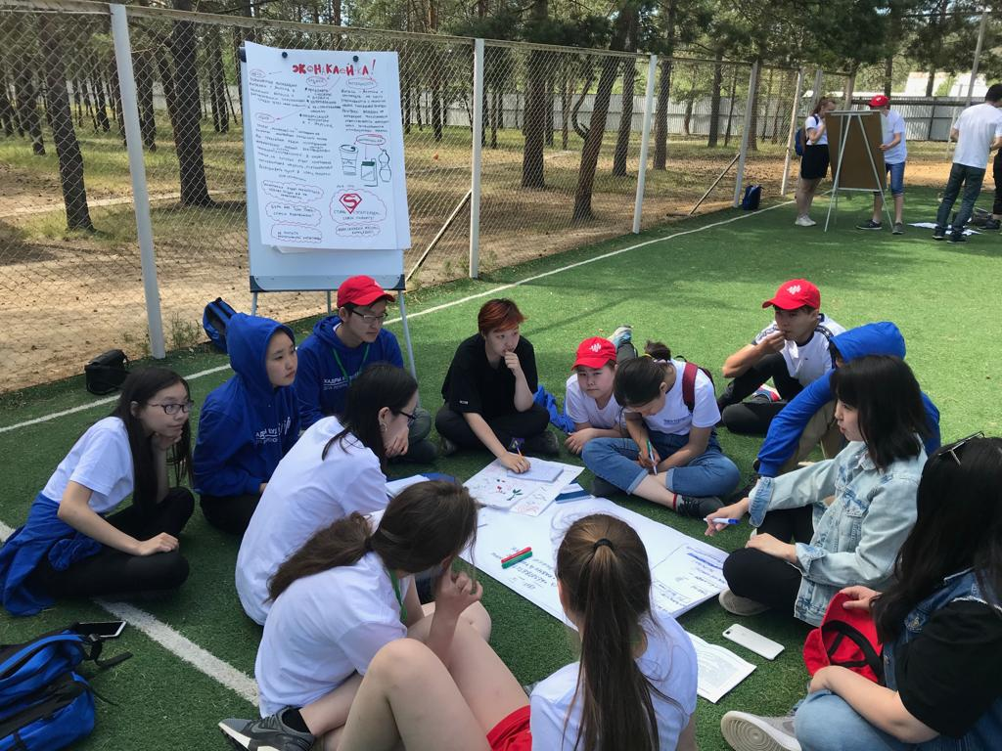
Установочная сессия «Летней школы» федеральной инициативы «Кадры будущего для регионов» на базе ДЗСОЛ «Кэскил»

Slide 12
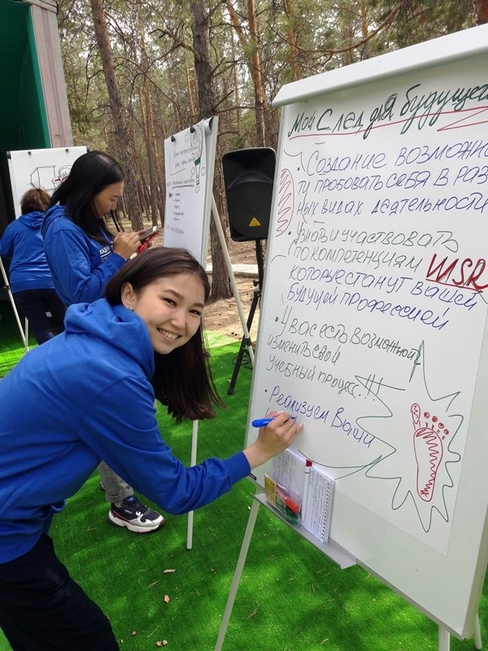
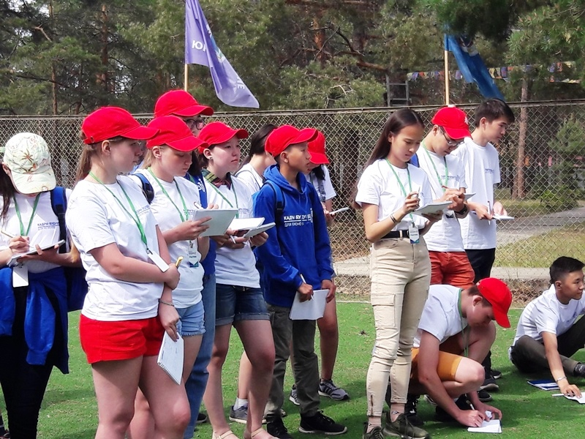

Slide 13
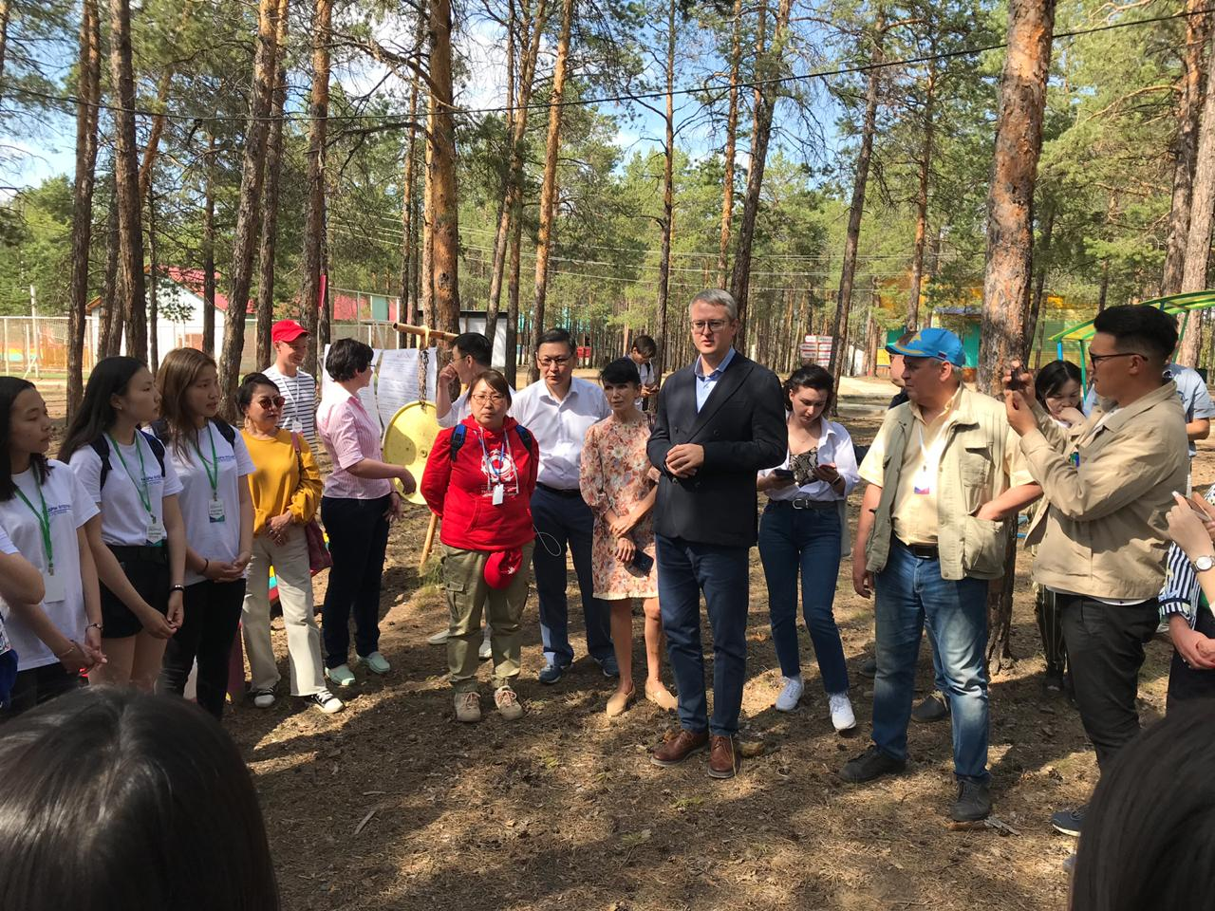
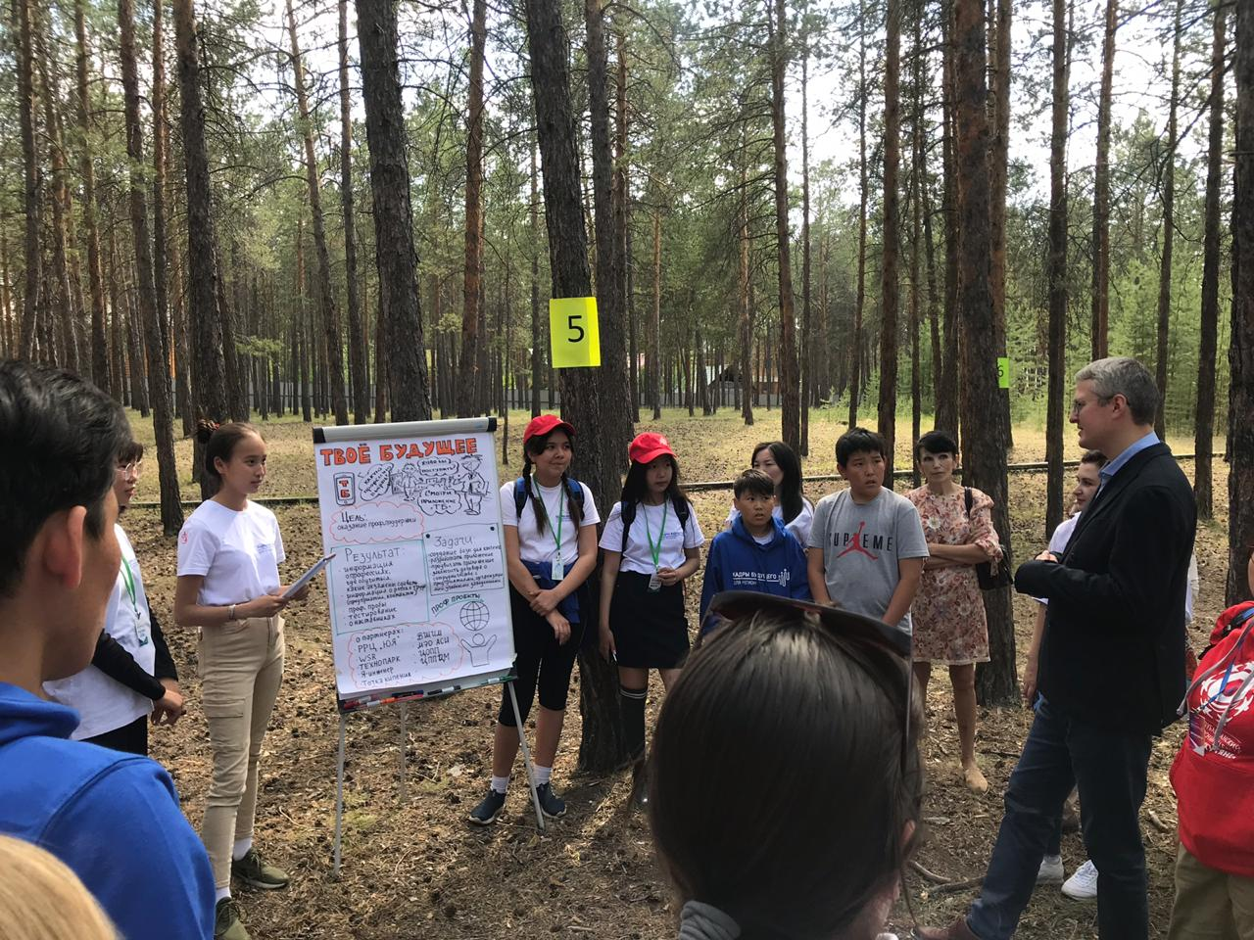

Slide 14
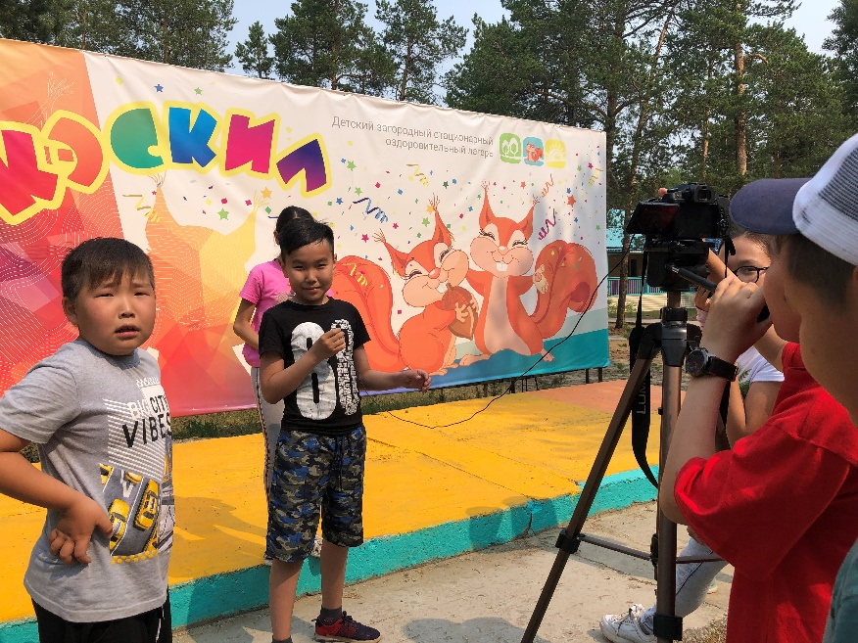
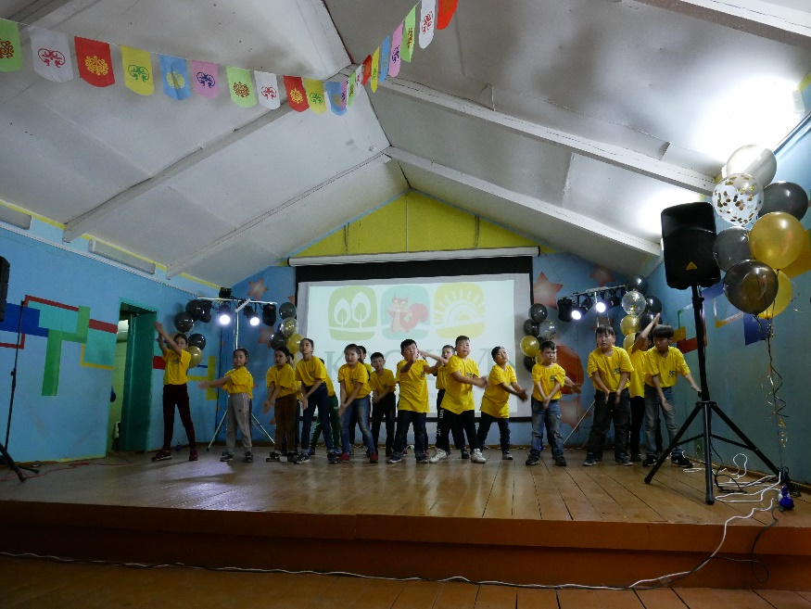

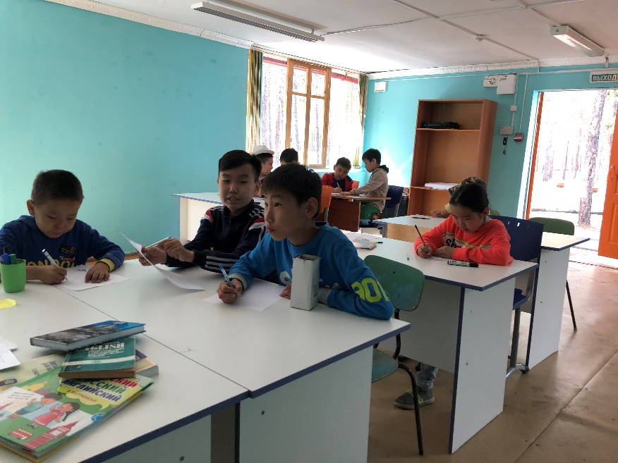
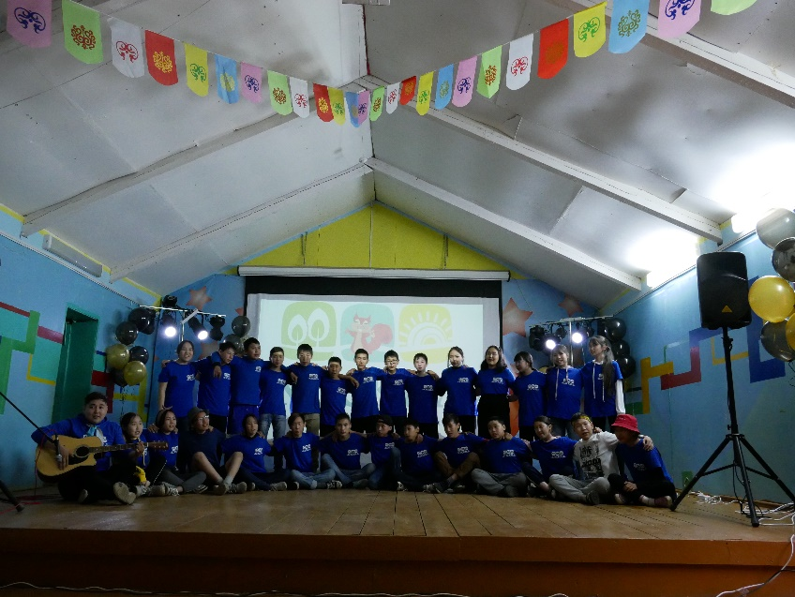
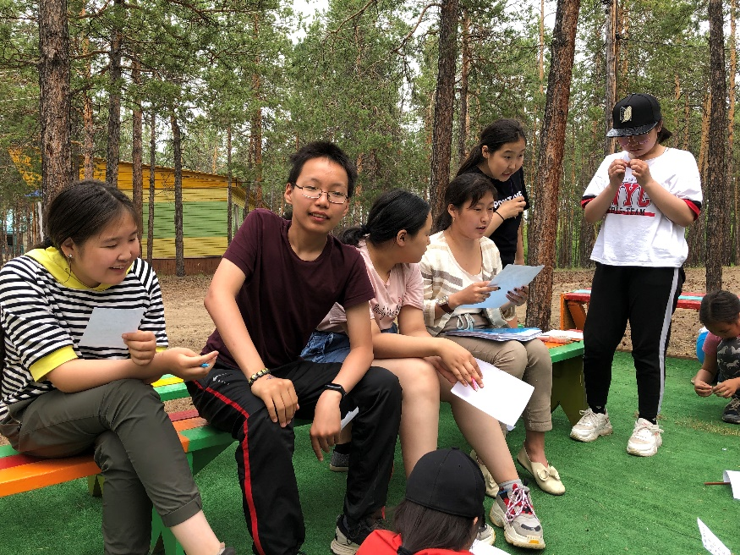

Slide 15
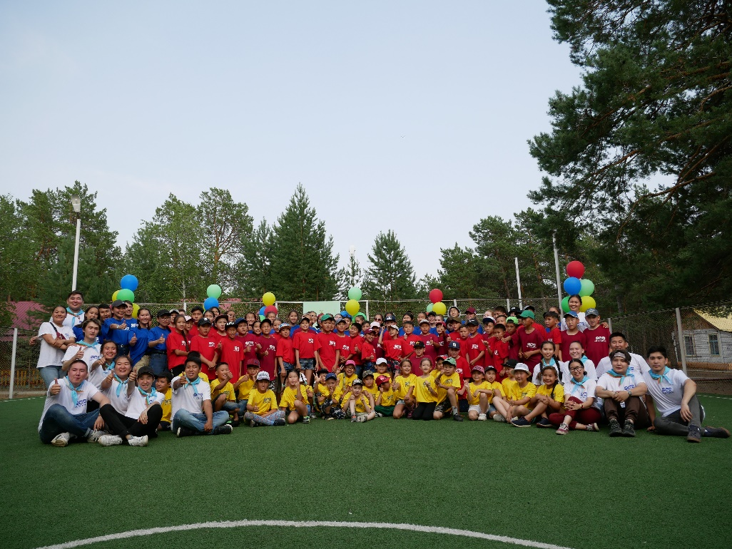
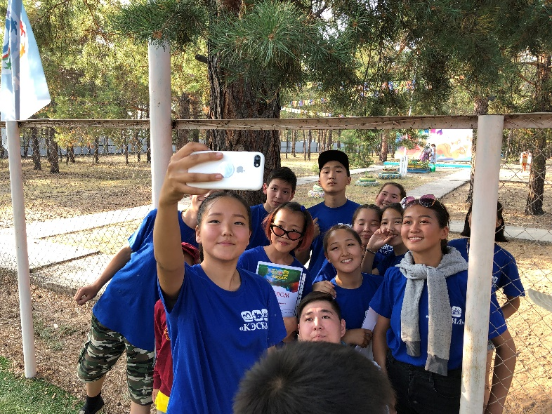
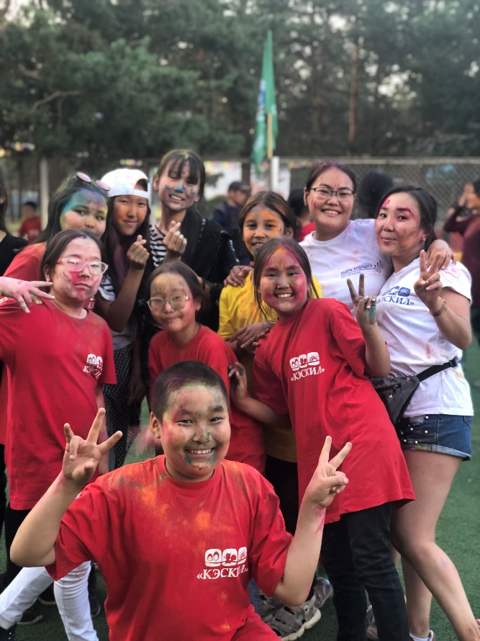
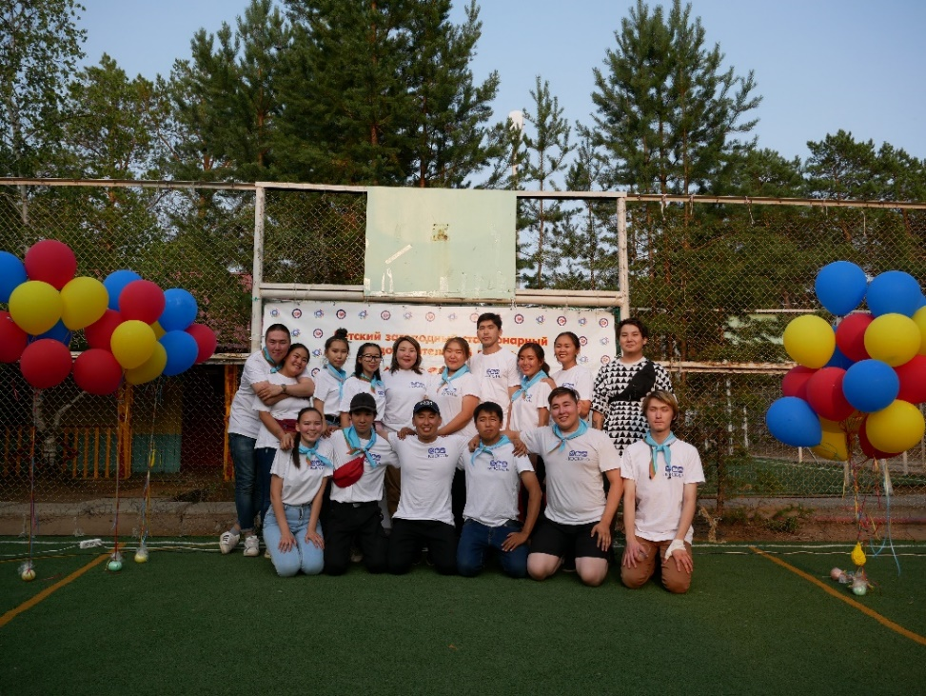
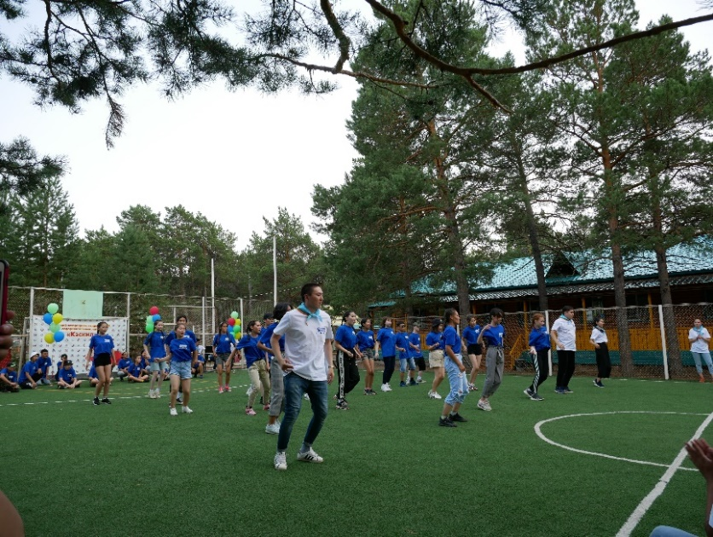

Slide 16


Slide 17
Цель: проведение образовательной программы по развитию предпрофессиональных навыков для детей с 6 лет до 18 лет в условиях лагеря
Задачи:
Развитие предпрофессиональных навыков через дополнительные общеразвивающие программы и мастер – классы от сертифицированных экспертов WorldSkillsRussia
Обучение системному курсу по развитию Soft skills – навыков коммуникаций для формирования команды
Проведение профессиональных проб на площадках партнеров

Slide 18
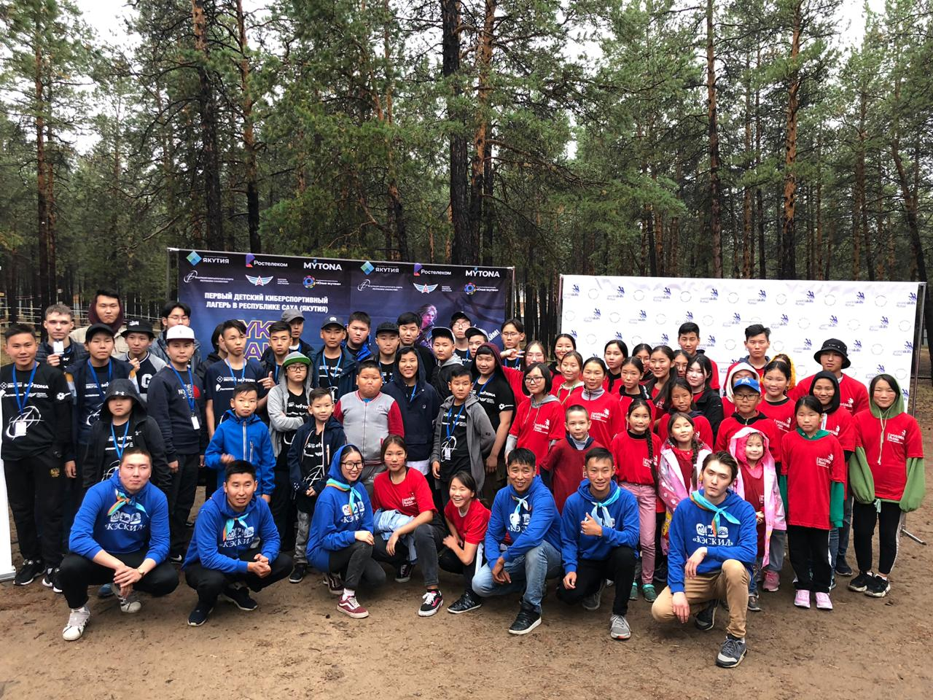
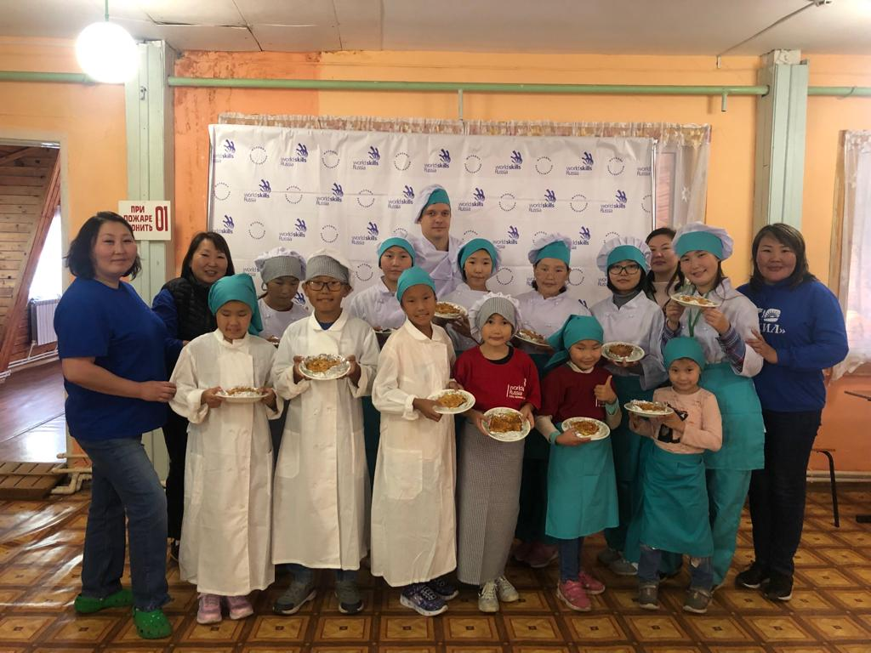

Slide 19
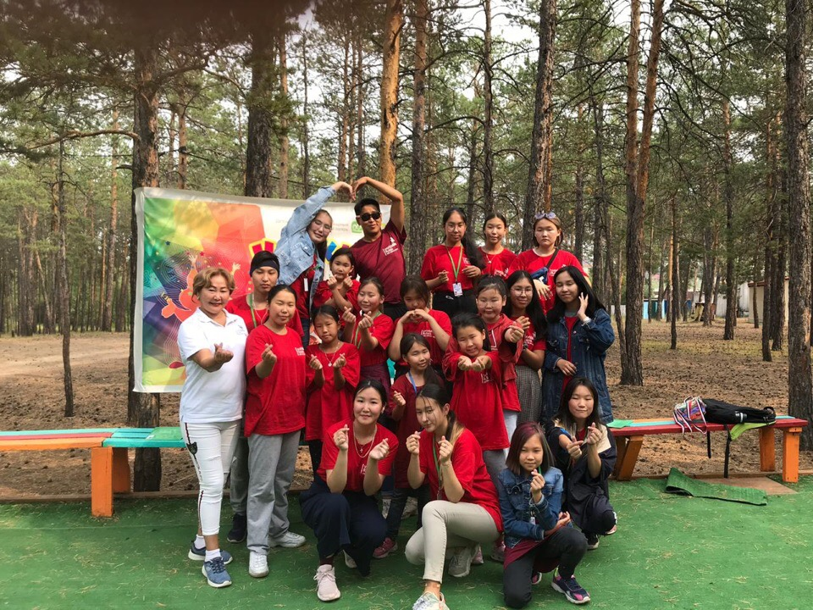
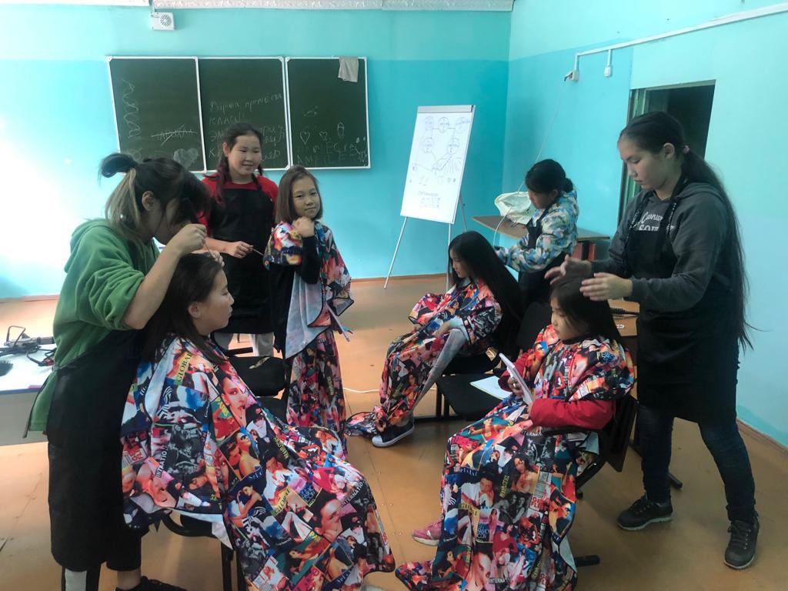

Slide 20
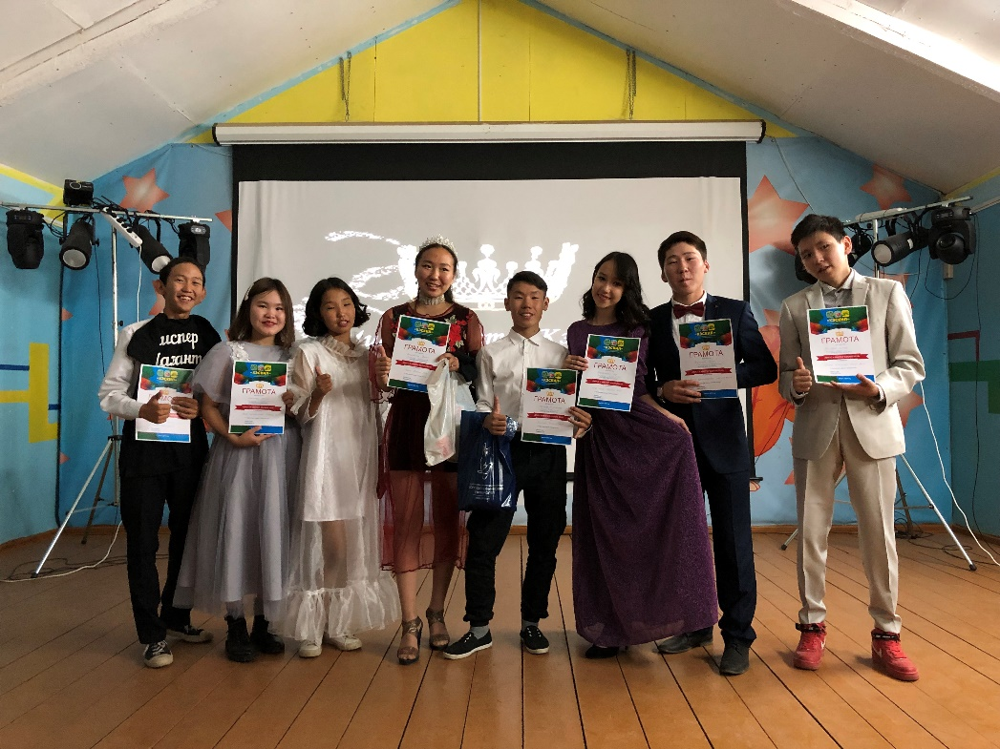
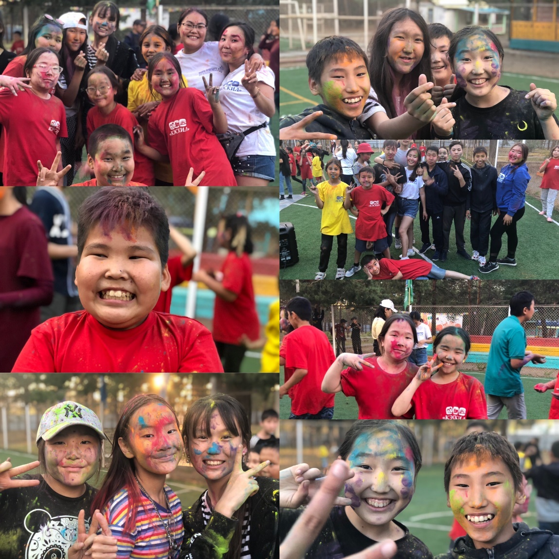


Slide 21
Спасибо за внимание!
ДЗСОЛ «Кэскил» г. Якутск, Сергеляхское шоссе, 9 км.
Тел.: 34-09-66, 89142823032

